Slide 1
KARAHANLILAR VE GAZNELİLER DÖNEMİ SANATI VE KÜLTÜRÜ
İslam Sanatları ve Estetiği Dersi
Doç. Dr. Ayşe ERSAY YÜKSEL

Slide 2
Karahanlılar, Mâverâünnehir ve Doğu Türkistan’da hüküm süren Türk-İslâm hânedanı (840-1212).

Slide 3
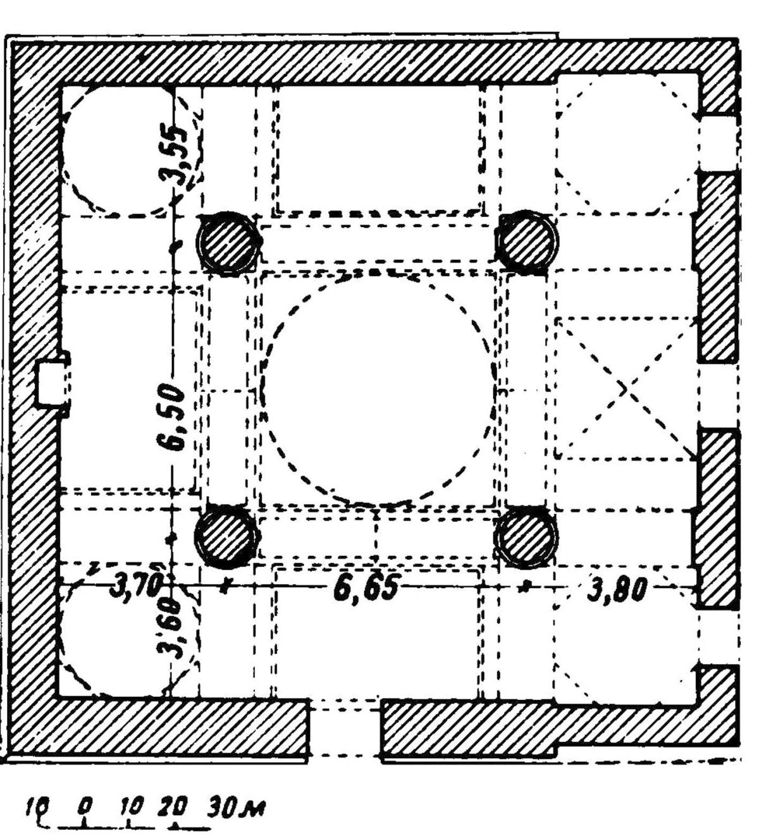
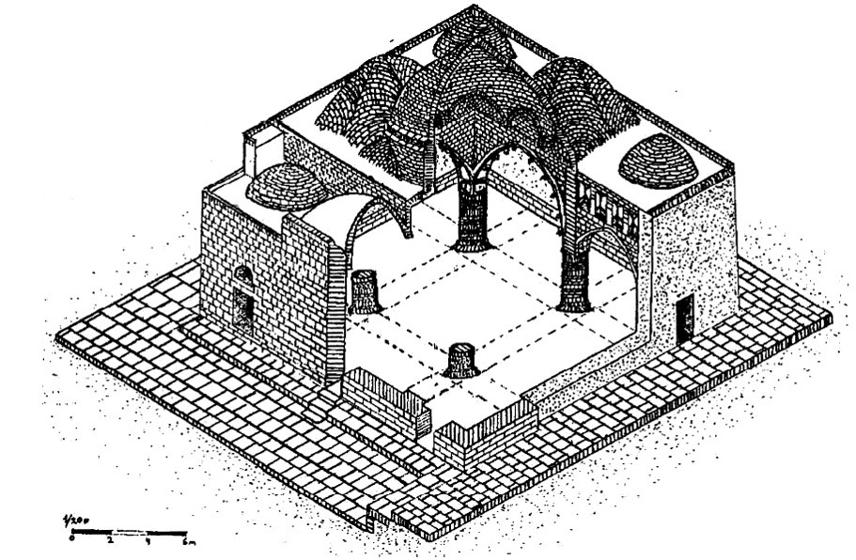
Hazara Diggaron Camii, XI. yüzyıl, Buhara, Hazara | Degaron | Kışlık Camii planı ve üç boyutlu çizimi

Slide 4
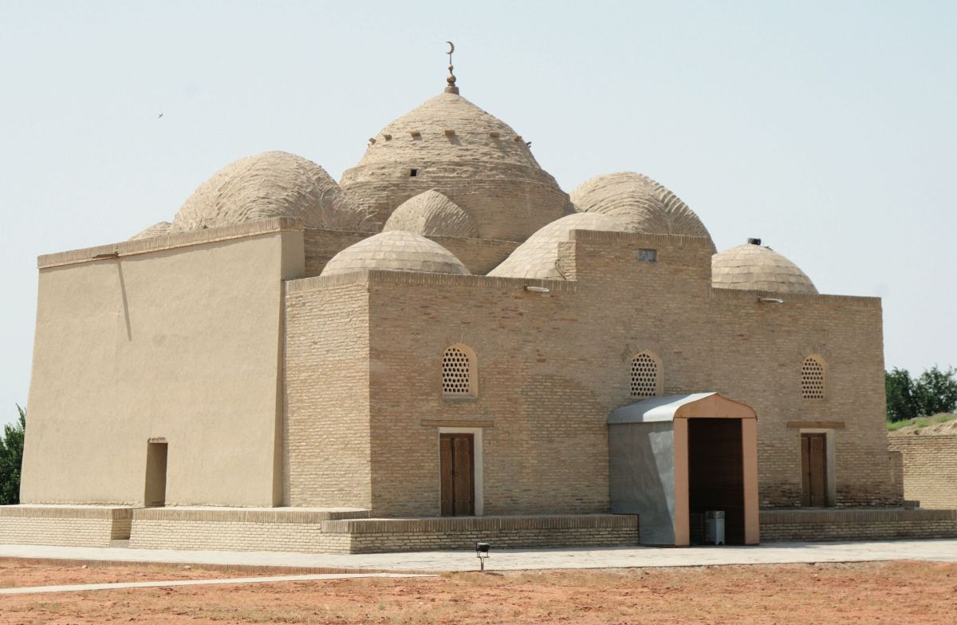
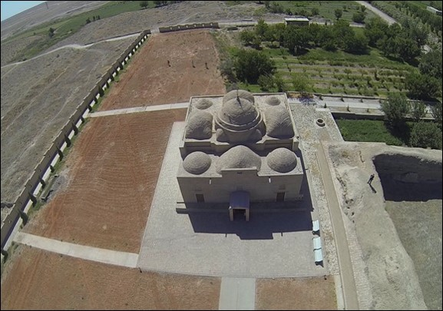

Slide 5
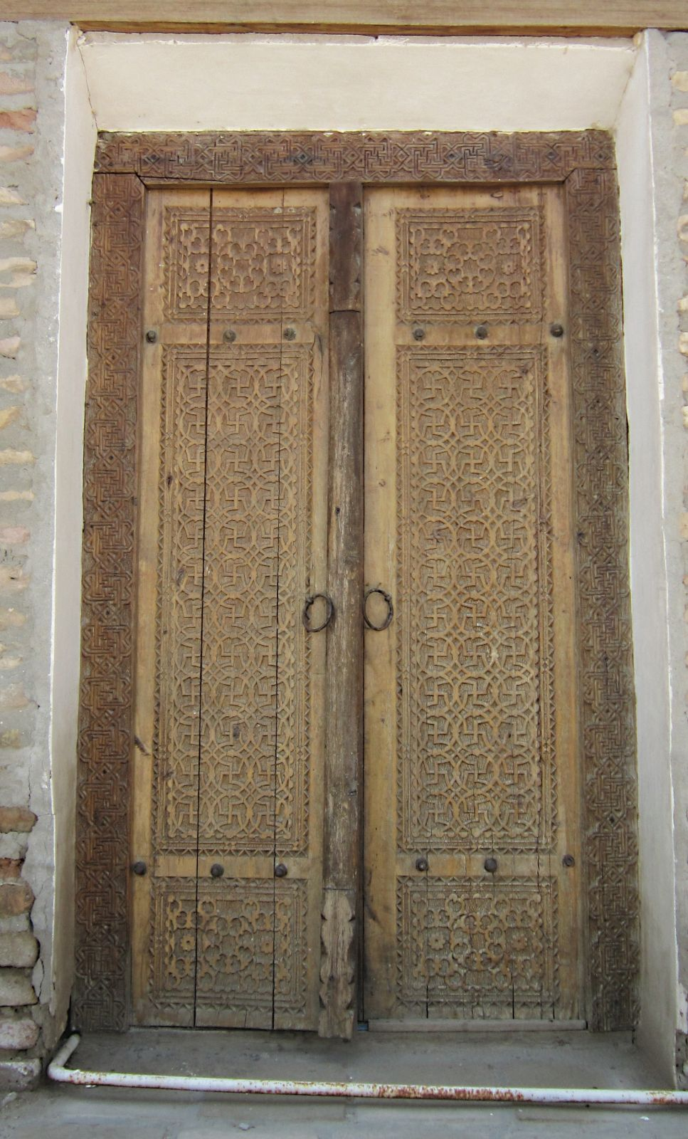
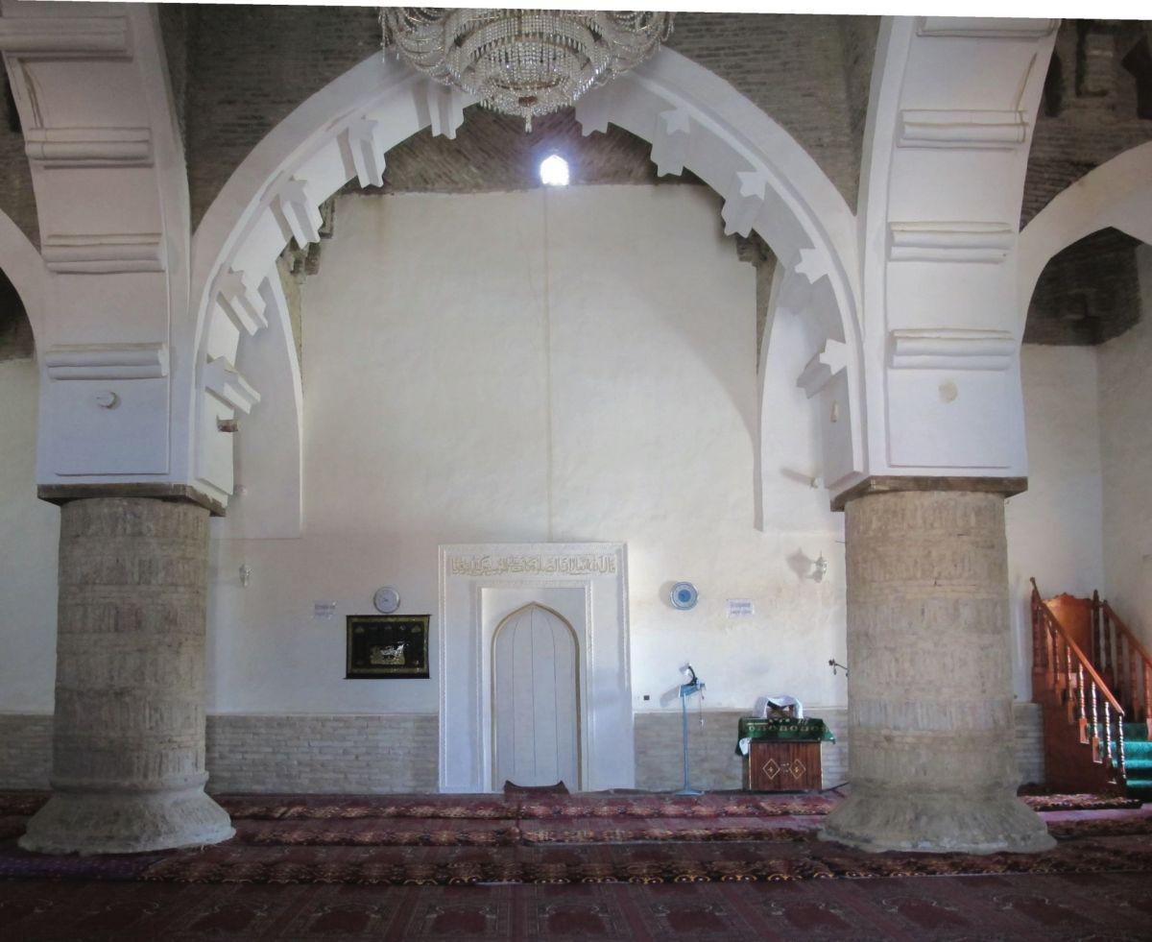

Slide 6
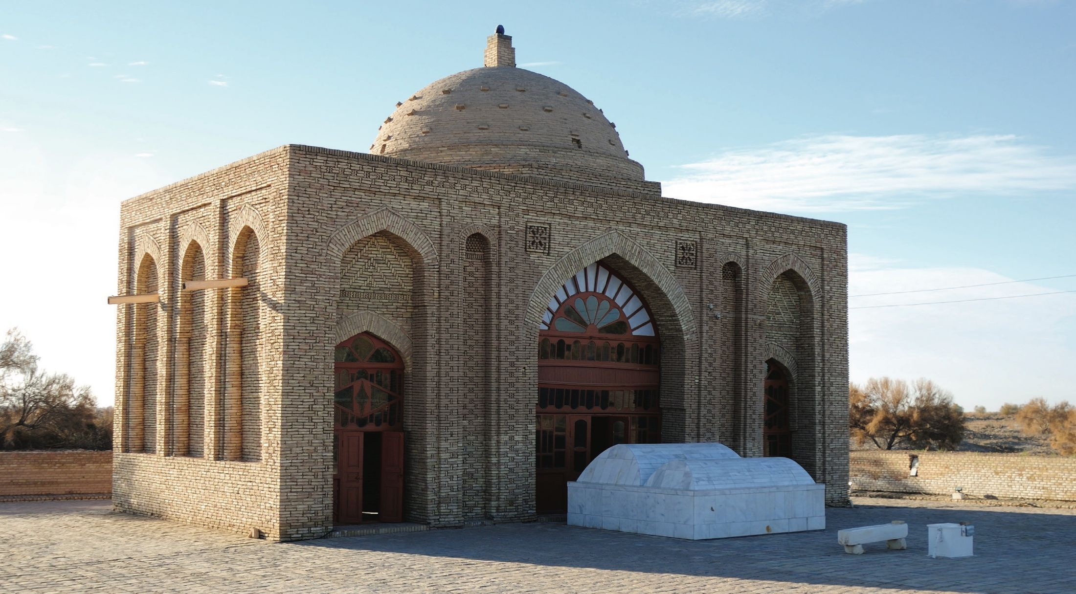
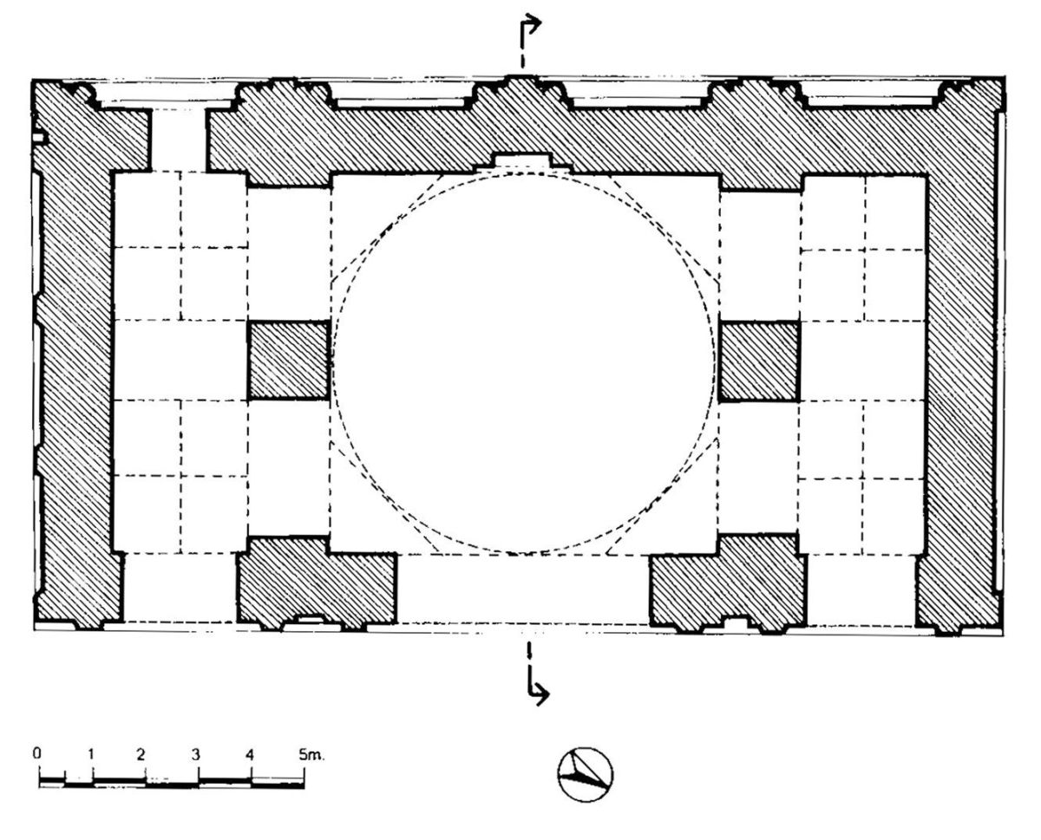
Talhatan Baba Camii, XI. yüzyıl sonu ile XII. yüzyıl başları, Merv

Slide 7
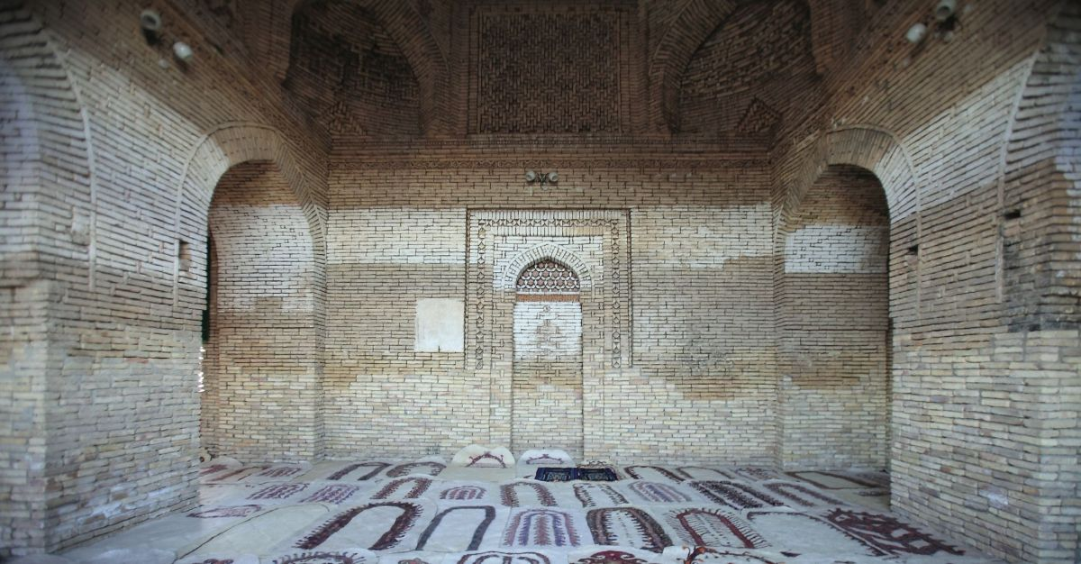
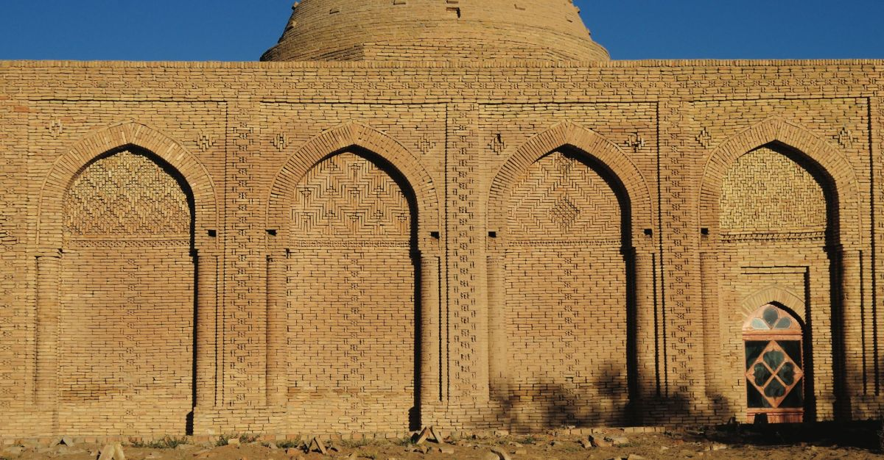

Slide 8
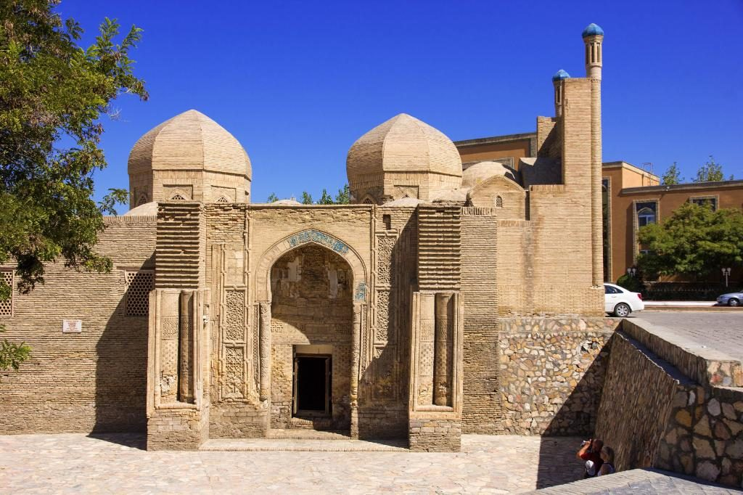
Buhara’da Mugak Attari Camii

Slide 9
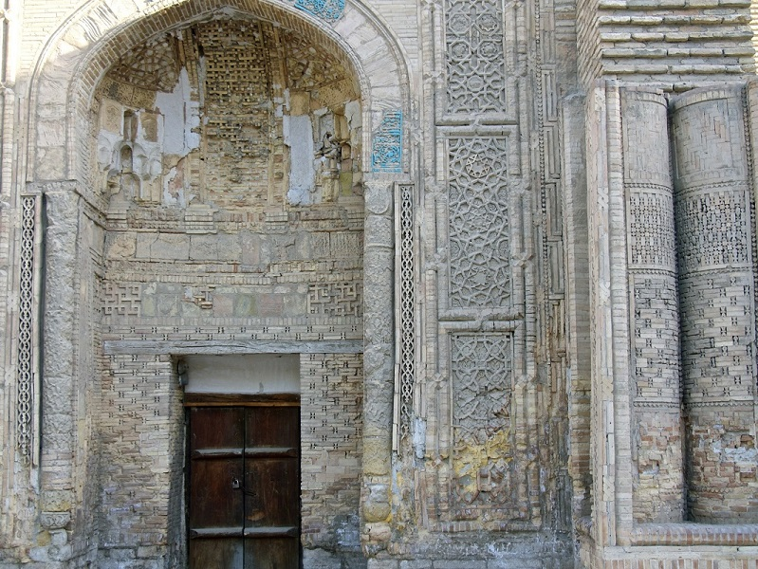
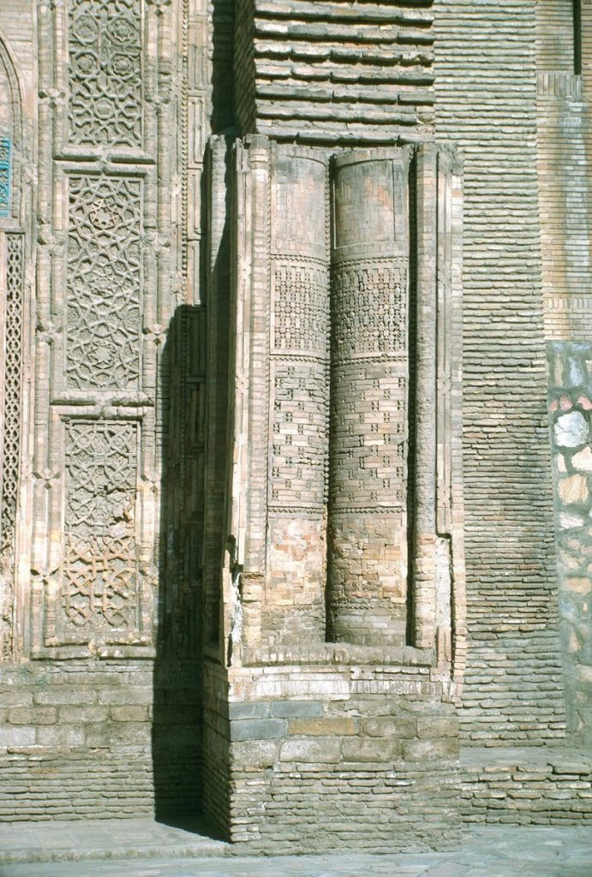
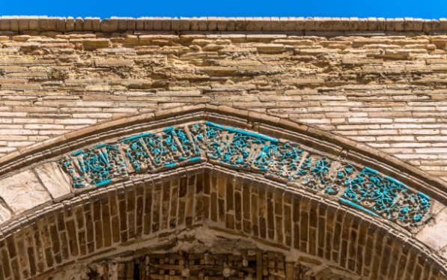

Slide 10
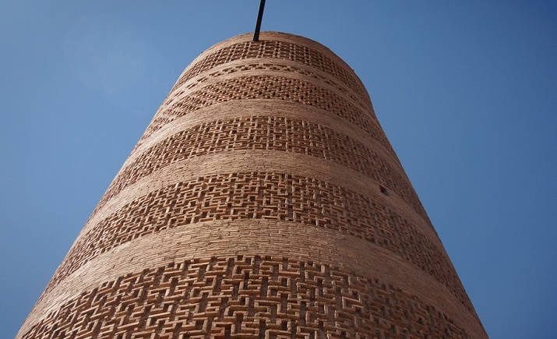
Buhara şehrinde bir sembol haline gelen ve Kalan Minare adı verilen minare, Arslan Han’ın adını ve 1127 tarihini veren kitâbesiyle Karahanlı tuğla işçiliğinin önemli bir örneğidir.

Slide 11
Özbekistan’da Tim’de 977-978 tarihli Arap Ata Türbesi

Slide 12
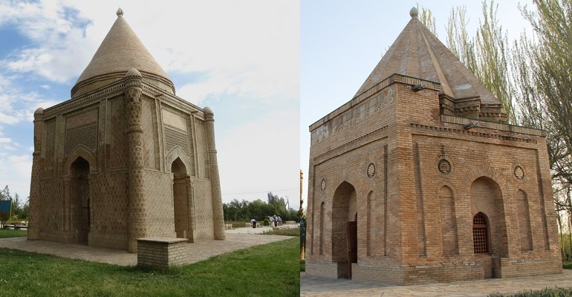
Talas’ta XII. yüzyıl başından Ayşe Bîbî ve Balacı Hatun türbeleri Karahanlı tuğla mimarisinin diğer iki önemli eseri

Slide 13
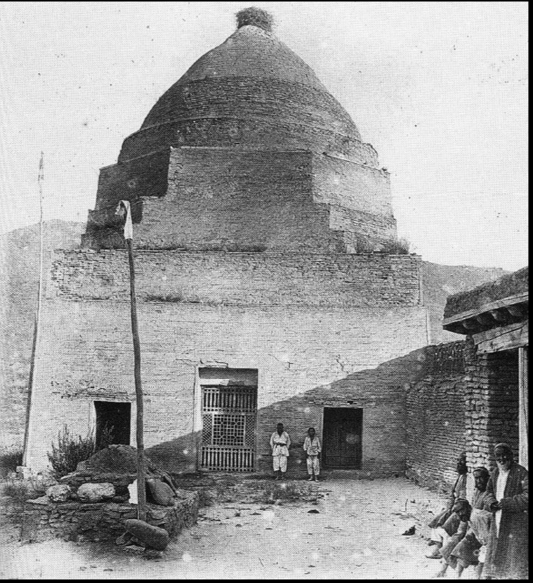
Sefîdbulan’da Şeyh Fâzıl Türbesi XII. yüzyıl ortaları

Slide 14
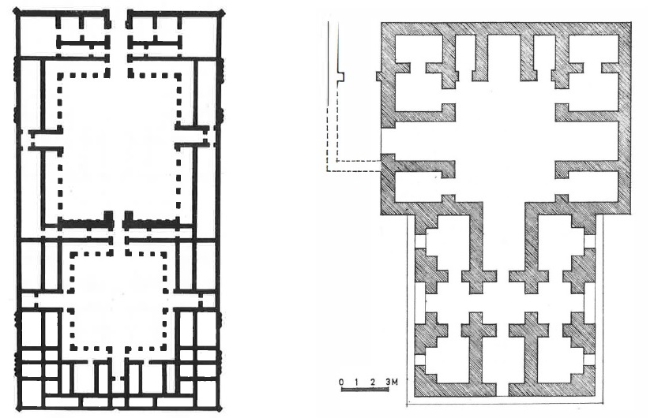
Akçakale ve Başane-Kurtlutepe Kervansarayının planı

Slide 15
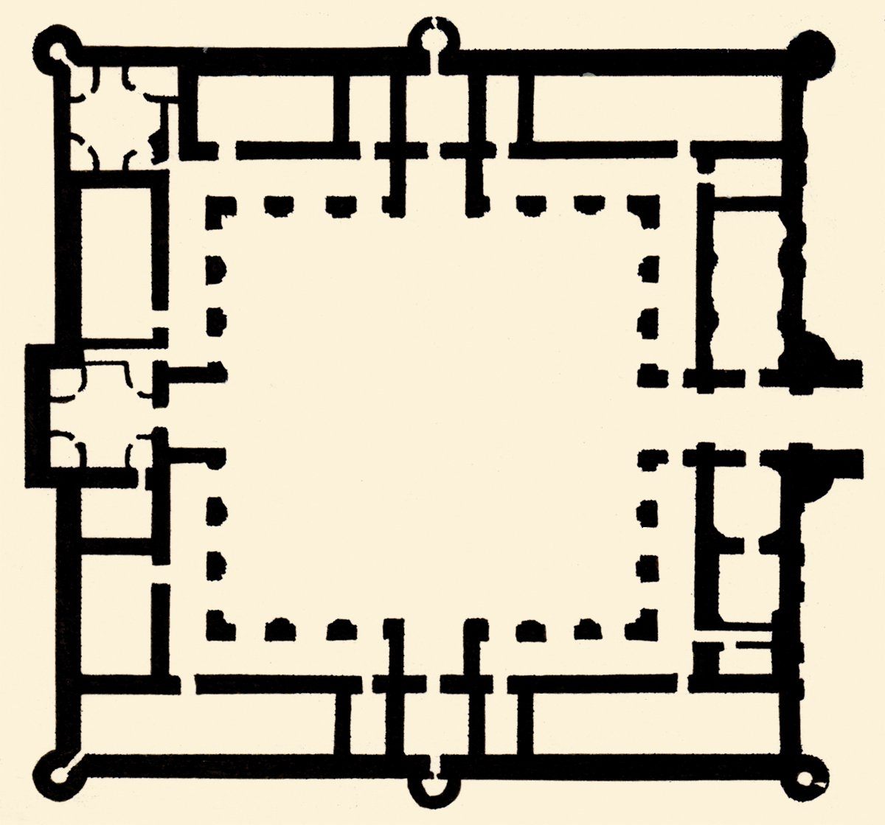
Âmül-Hârizm yolu üzerindeki Dâye Hatun Kervansarayı’nın planı

Slide 16
Temel Kaynaklar (sunuya ait)
Hattstein, Markus, Peter Delius, İslam: Sanatı ve Mimarisi, Literatür, İstanbul, 2005.
Archnet.org
Metropolian Museum

